Slide 1

模块2 性能测试执行
任务2.3.1 JMeter脚本开发

Slide 2
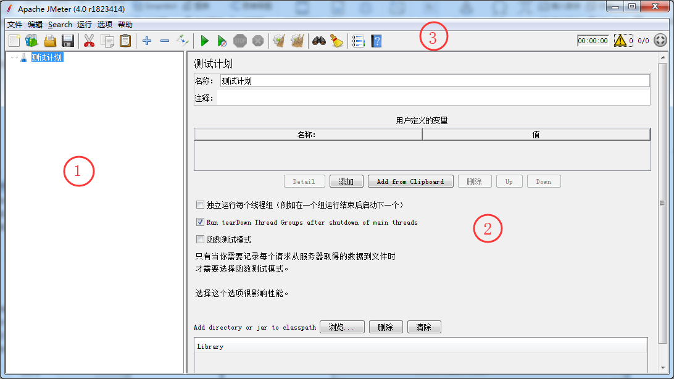
脚本开发
启动JMeter后进入工作区，工作区可以分成三部分，如图5-2-3-1所示。
图 5-2-3-1

Slide 3
脚本开发
区域①是一个目录树，存放测试设计过程中使用到的元件；执行过程中默认从根节点开始顺序遍历树上的元件。
区域②是测试计划编辑区域，在“用户定义的变量”区域，可以定义整个测试计划公用的全局变量，这些变量对多个线程组有效。还可以对线程组的运行进行设置，相关元素如下：
● 测试计划：是JMeter测试脚本根节点，每一个测试脚本都是一个测试计划。
● 名称：可以随意设置，最好有业务意义，
● 注释：可以随意设置，可以为空，
● 用户定义的变量：全局变量，
● 独立运行每个线程组：如果一个测试计划中有多个线程组，设置此项可以生效。不设置时每个线程组同时运行，

Slide 4
脚本开发
● Run tearDown Thread Groups after shutdown of main threads：关闭主线程后运行tearDown程序来正常关闭线程组（运行的线程本次迭代完成后关闭）。
● 函数测试模式：在调试脚本的过程中，如果需要获取服务器返回的详细信息就可以选择此项；选择此项后，如果记录较多的数据会影响测试效率，所以在执行性能测试时，最好关闭此项了，
● Add directory or jar to classpath：把测试需要依赖的jar包或包所在的目录加入类路径。测试需要依赖的jar包还可以直接放到%JMETER_HOME%\lib目录下（%JMETER_HOME%：JMeter安装目录）。
区域③是菜单栏，图标是菜单快捷方式。

Slide 5
感谢观看

